Slide 1


Студенческий
Стартап
V очередь
Заявка №СтС-414531.
Синтез лактида и получение сополимеров на его основе медико-биологического назначения.
Алиев Гадир Шаинович.

Slide 2
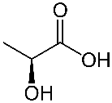
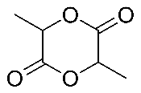
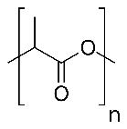
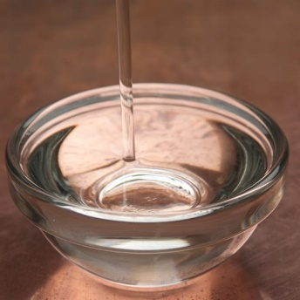
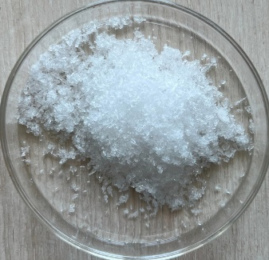
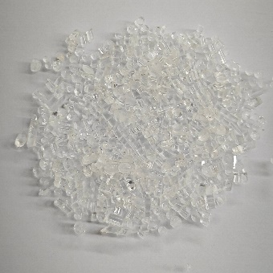
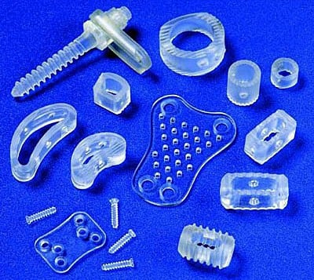
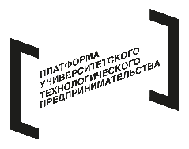
О продукте
Лактид представляет собой циклический сложный эфир, который используют в синтезе полилактидов в том числе и для медицинского применения.
синтез
полимеризация
Молочная кислота
Лактид
полилактид
переработка
Саморассасывающиеся импланты

Slide 3
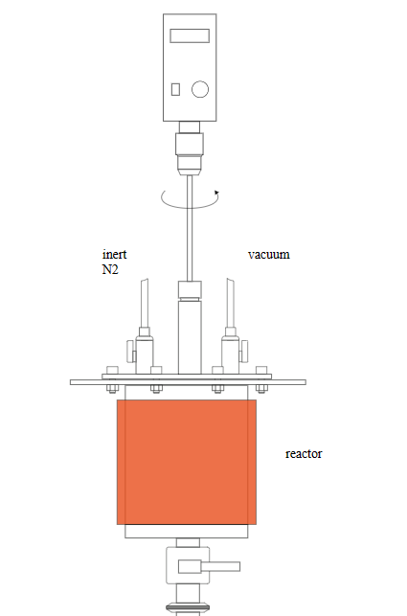
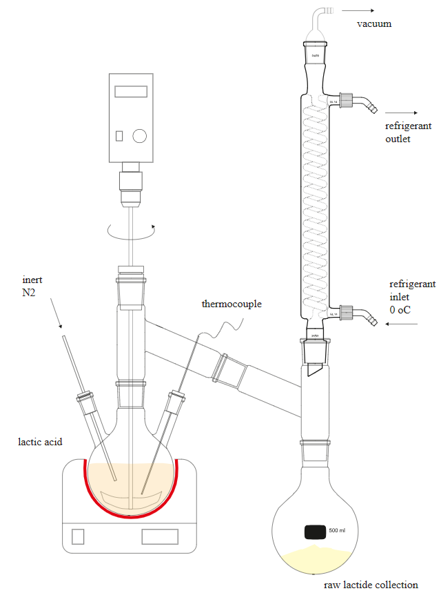
Технологичность стартап-проекта
Техническое решение проекта:
Была подтверждена гипотеза по синтезу лактида выбранным методом в лабораторных условиях. По теме синтеза лактида, его анализа и очистки была написана статья:
Aliev, G.; Toms, R.; Melnikov, P.; Gervald, A.; Glushchenko, L.; Sedush, N.; Chvalun, S. Synthesis of L-Lactide from Lactic Acid and Production of PLA Pellets: Full-Cycle Laboratory-Scale Technology. Polymers 2024, 16, 624. https://doi.org/10.3390/polym16050624
https://www.mdpi.com/2073-4360/16/5/624
масштабирование

Slide 4










Аналоги и конкуренты
Средняя цена за импортный лактид
383 рубля
за 1 грамм
Санкции
Цена за лактид
нашего изготовления
154 рубля
за 1 грамм

Slide 5





Рынок и потребитель
Объем рынка
2022 год
15 млрд рублей
2025 год
25 млрд рублей
Стоимость биополимеров
Остальные затраты
Затраты на мономер - лактид

Slide 6
План реализации проекта
Сентябрь – ноябрь
2024
Разработка технологического решения, конструирование установки
Декабрь – январь
2024-2025
Сборка реакторной установки
Февраль – апрель
2025
Пуско-наладочные работы, проведение первых синтезов
Май-июнь
2025
Подбор оптимального режима, получение первых продуктов, взаимодействие с потенциальными покупателями с целью первых продаж

Slide 7
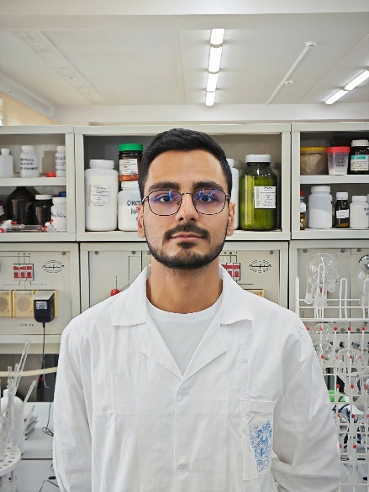
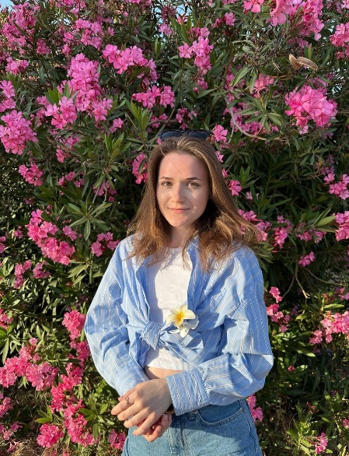

Квалификация заявителя
Алиев Гадир
Лидер команды
Разработчик технологии
Аспирант
Юлия Ерохина
Менеджер
Бакалавр
Клим Быков
Инженер-конструктор
Бакалавр

Slide 8
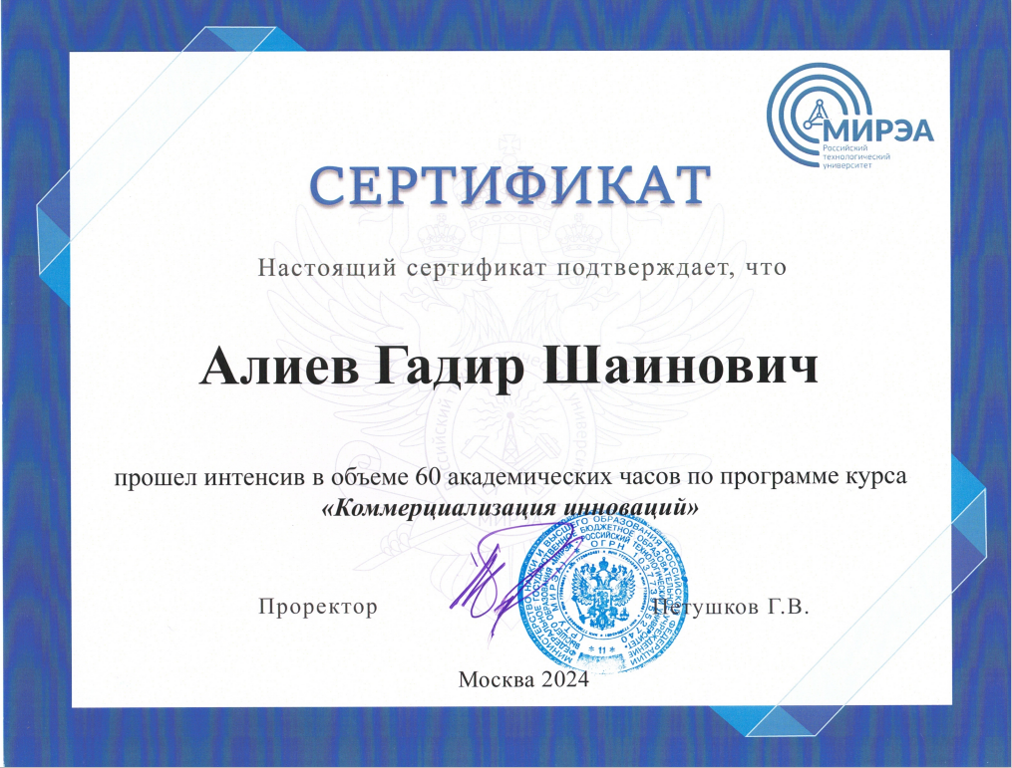
Квалификация заявителя

Slide 9
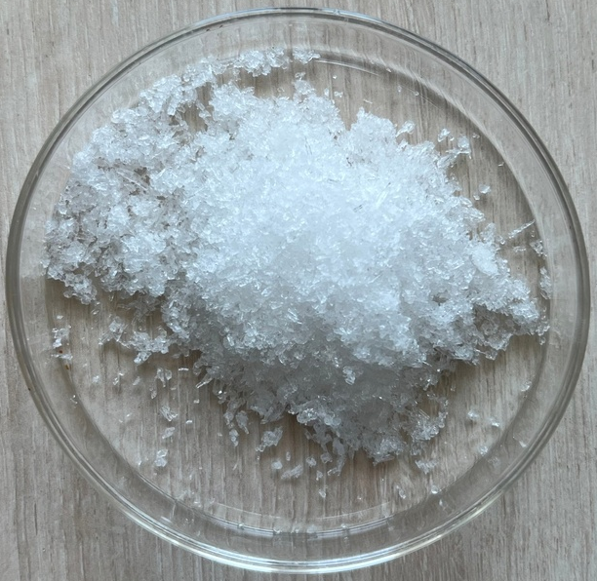
Спасибо
за внимание!
Заявка №СтС-414531.
Алиев Гадир Шаинович
Почта
zaligad99@gmail.com
Телефон
8(929)5514785
Фото проекта

